Slide 1

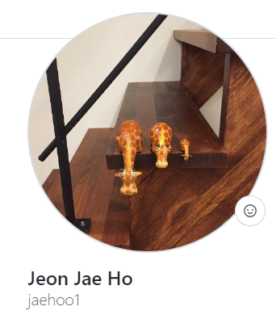

컴퓨터공학특강
<
>
객체 리터럴
var team3 = {
member1:
알레셰르
member2:
전재호
member3:
신승민
}

Slide 2
목차
1. 객체란?
2. 객체 리터럴에 의한 객체 생성
3. 프로퍼티
4. 메서드
5. 프로퍼티 접근
6. 프로퍼티 값 갱신
7. 프로퍼티 동적 생성
8. 프로퍼티 삭제
9. ES6에서 추가된 객체 리터럴의 확장 기능

Slide 3
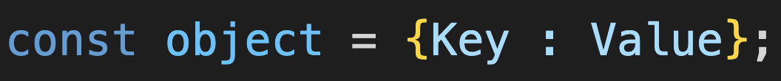
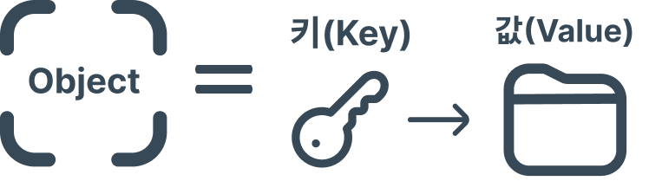
1. 객체란?
p. 124
컴공특 3팀
객체란 키(Key)와 값(Value)으로 구성된 프로퍼티(property)의
정렬되지 않은 집합

Slide 4
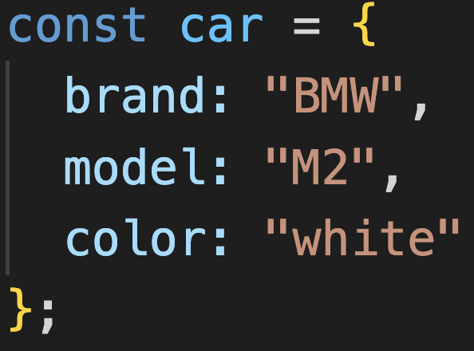
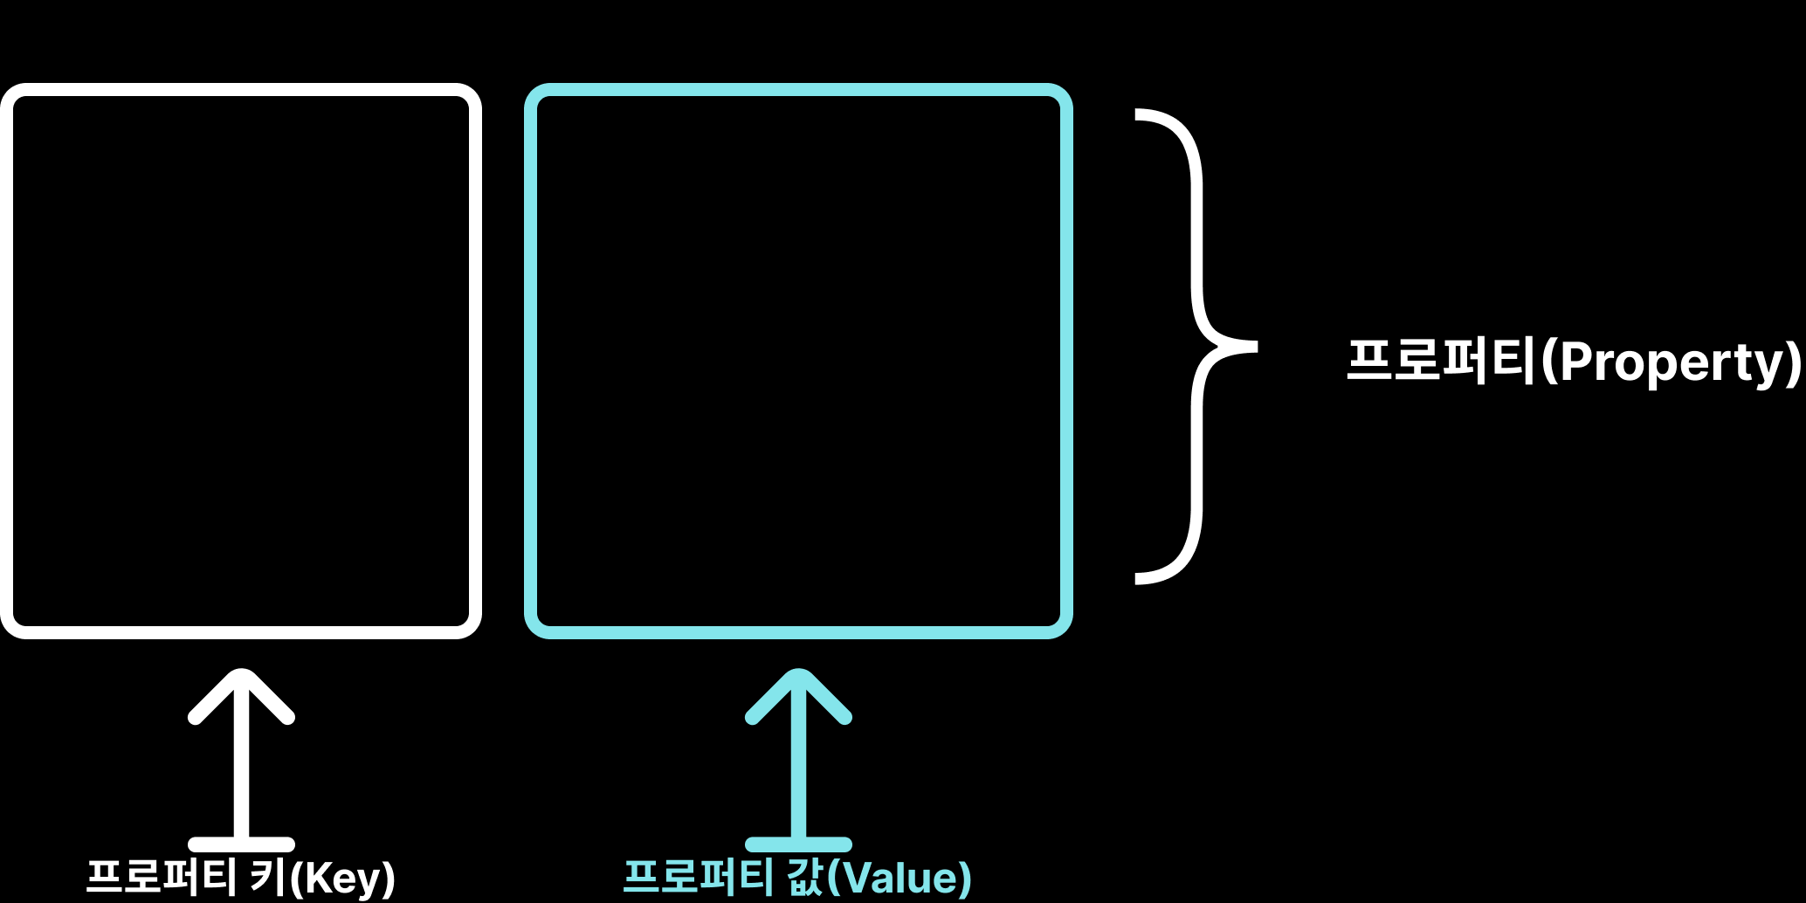
1. 객체란?
p. 124
컴공특 3팀
Car 객체

Slide 5
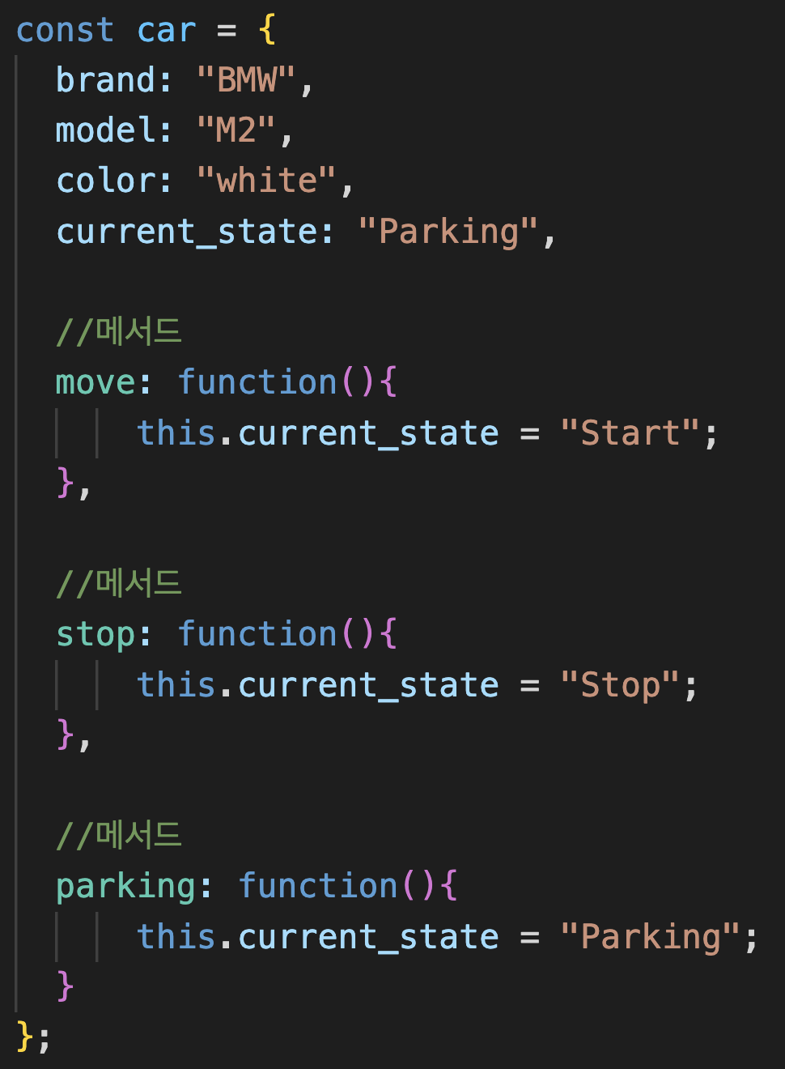
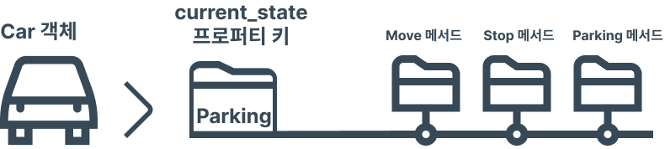
1. 객체란?
p. 124
컴공특 3팀
Car 객체의 메서드
프로퍼티의 값이 함수일 경우 메서드라고 부른다.
프로퍼티: 객체의 상태를 나타내는 값(data)
메서드: 프로퍼티(상태 데이터)를 참조할 수 있는 동작(behavior)

Slide 6
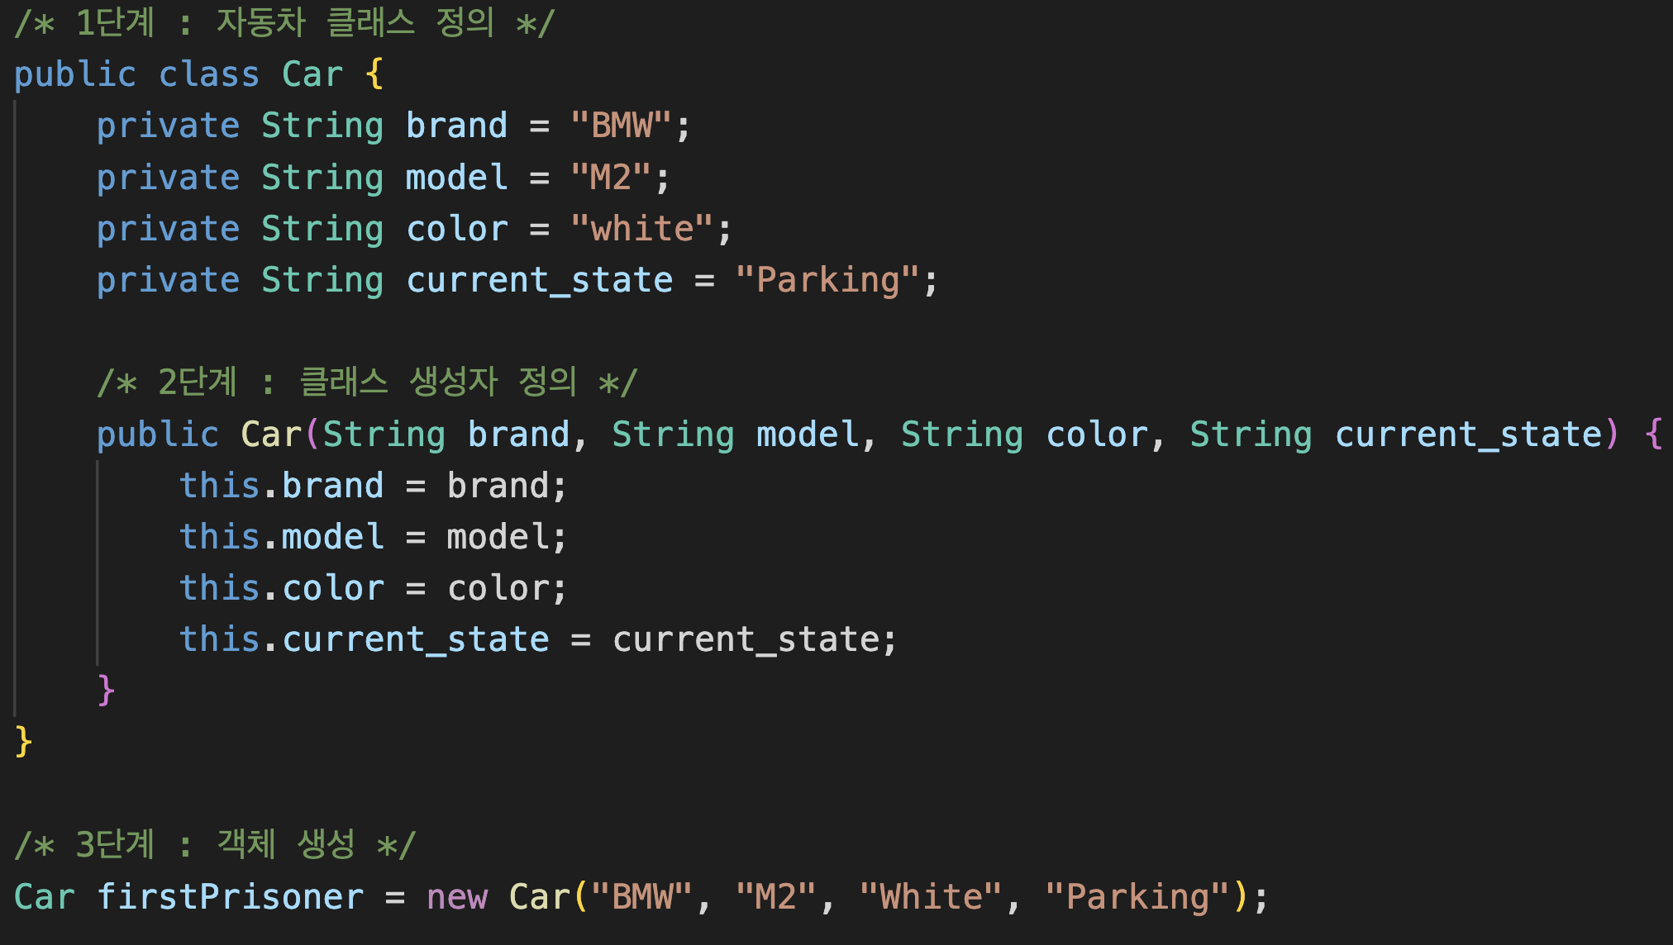
2. 객체 리터럴에 의한 객체 생성
p. 125
컴공특 3팀
클래스 기반 언어
클래스 기반 언어는 클래스로 자료구조와 기능을 정의하고 필요한 시점에 new 연산자로 생성자를 통해 인스턴스를 생성한다.
모든 인스턴스는 오직 클래스에서 정의된 범위 내에서만 작동하며 런타임에 그 구조를 변경할 수 없다.

Slide 7
2. 객체 리터럴에 의한 객체 생성
p. 125
컴공특 3팀
JS 프로토타입 기반 언어
자바스크립트는 멀티-패러다임 언어로
명령형(imperative)
함수형(functional)
프로토타입 기반(prototype-based) 객체지향 언어

Slide 8
2. 객체 리터럴에 의한 객체 생성
p. 125
컴공특 3팀
자바스크립트는 클래스 개념이 없고 별도의 다양한 객체 생성 방법이 존재하다.
-> 객체 리터럴
중괄호 안에 프로퍼티를 정의하여 객체를 생성한다.
-> Object 생성자 함수
new Object()를 호출하면 비어있는 객체를 생성한다.
-> 생성자 함수
기존 함수에 new 연산자를 붙여서 호출하면, 해당 함수는 생성자 함수로 동작한다.
-> Object.create 메서드
지정된 프로토타입 객체와 프로퍼티를 가지고 새로운 객체를 생성한다.
-> 클래스(ES6) 객체

Slide 9
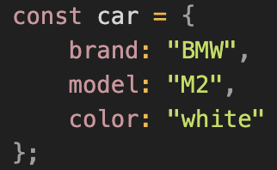
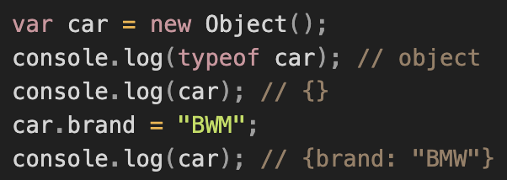
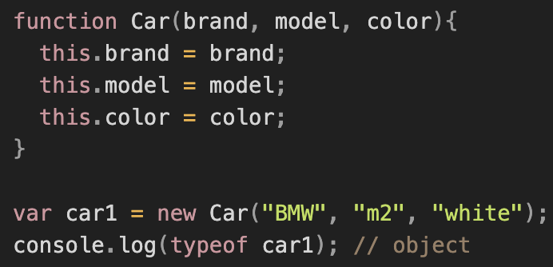
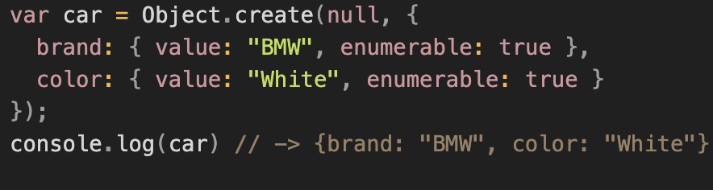
2. 객체 리터럴에 의한 객체 생성
p. 125
컴공특 3팀
객체 리터럴
Object 생성자 함수
생성자 함수
Object.create 메서드

Slide 10
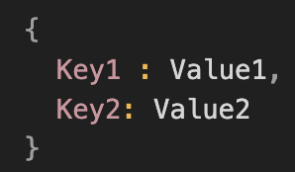
3. 프로퍼티
p. 127
컴공특 3팀
프로퍼티란?
프로퍼티는 키(Key)와 값(Value)로 구성된다.
각각 프로퍼티는 콜론 (:) 으로 연결한다
쉼표 (,)로 다른 프로퍼티와 구분하다
프로퍼티 키와 값으로 사용할 수 있는 값:
-> 프로퍼티 키는 문자열이나 심벌
-> 프로퍼티 값은 자바스크립트에서 사용할 수 있는 모든 값

Slide 11
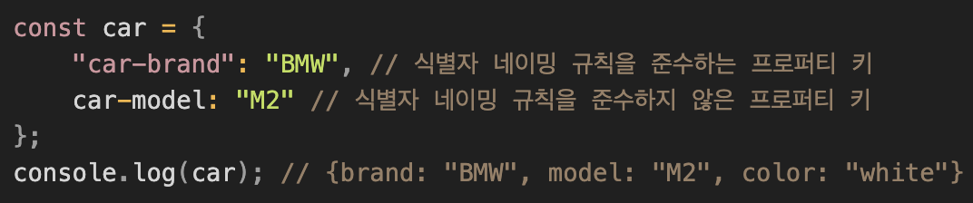
3. 프로퍼티
p. 127
컴공특 3팀
프로퍼티 식별자 네이밍 규칙
식별자 네이밍 규칙을 따르지 않는 이름에는 반드시 따옴표를 사용해야 한다.
SyntaxError: Unexpected token '-'

Slide 12
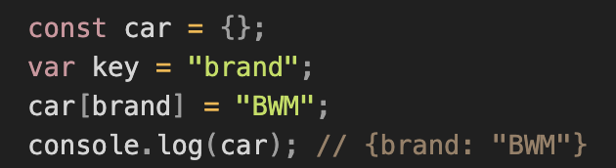
3. 프로퍼티
p. 127
컴공특 3팀
표현식은 프로퍼티 키로 사용
프로퍼티 키로 사용할 표현식을 대괄호([..])로 묶어야 한다.

Slide 13
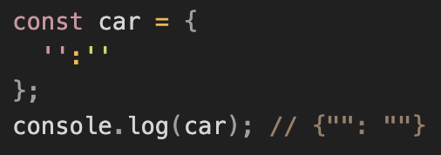
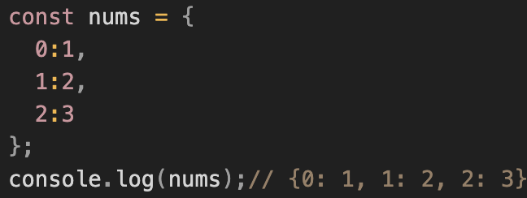
3. 프로퍼티
p. 127
컴공특 3팀
빈 문자열을 프로퍼티 키로 사용
숫자를 프로퍼티 키로 사용

Slide 14
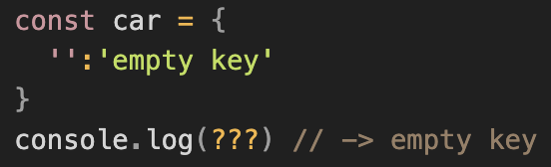
3. 프로퍼티
컴공특 3팀
1질문: empty 키로 구성된 프로퍼티 접근 방법?

Slide 15
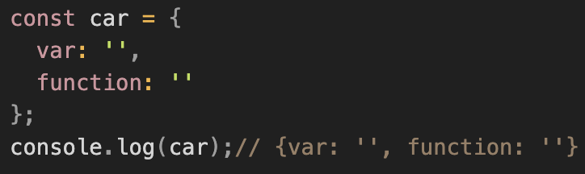
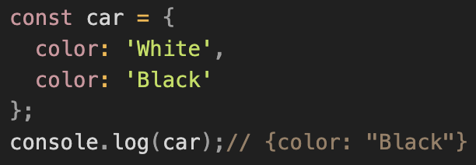
3. 프로퍼티
p. 127
컴공특 3팀
예약어를 프로퍼티 키로 사용
존재하는 프로퍼티 키를 중복 선언

Slide 16
4. 메서드
p. 130
컴공특 3팀
Function vs Method
메서드 : 객체 혹은 클래스에 묶여(종속되어)있는 함수
→ 프로퍼티를 참조하고 조작할 수 있는 동작(behavior)을 정의

Slide 17
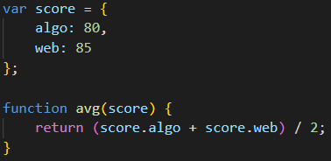
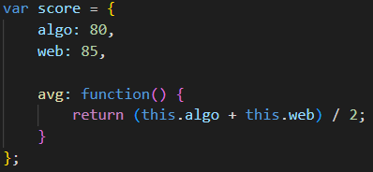
4. 메서드
p. 130
컴공특 3팀
“메서드” 라는 단어는 클래스/객체 라는 개념이 선행되어야 등장가능
어떤게 메서드이고, 어떤게 함수일까요?

Slide 18

4. 메서드
p. 130
컴공특 3팀
자바스크립트의 함수는 객체(일급 객체)다.
일급 객체 : 다른 객체들에 일반적으로 적용 가능한 연산을 모두 지원하는 객체
→ 값으로 사용(취급)할 수 있다.
→ 함수를 할당, return, param으로 넘기는 것이 가능함

Slide 19
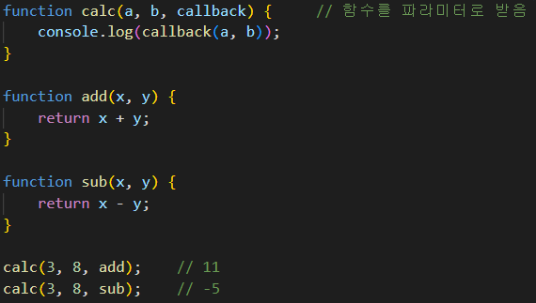
4. 메서드
p. 130
컴공특 3팀
함수를 param으로 넘기는 것이 가능함 ( C언어에서의 함수 포인터와 유사 )
→ 콜백함수 → 콜백헬

Slide 20
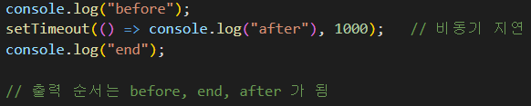
4. 메서드
p. 130
컴공특 3팀
콜백함수를 왜 써요?
자바스크립트는 싱글 스레드 비동기 방식의 언어
당장 실행이 가능한 다음 코드를 먼저 처리한 후, 원래 코드를 실행함
→ 자바스크립트의 하나밖에 없는 스레드가 멈추는걸 방지

Slide 21
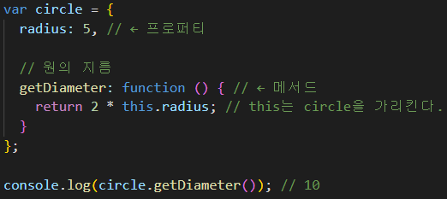
4. 메서드
p. 130
컴공특 3팀
타 언어에서 메서드 내 self, this 키워드로 객체(인스턴스) 자기 자신을
지칭할 수 있는 것 처럼,
자바스크립트에서도 this 참조변수를 통해 자신을 가리킬 수 있습니다.

Slide 22
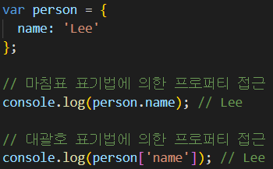

5. 프로퍼티 접근
p. 130
컴공특 3팀
프로퍼티에 접근하는 두 가지 방법 :
접근 연산자(.)를 사용하는 마침표 표기법(dot notation)
접근 연산자([ … ])를 사용하는 대괄호 표기법(bracket notation)
타 언어에서 Hash Map을
사용하는 방법과 유사

Slide 23
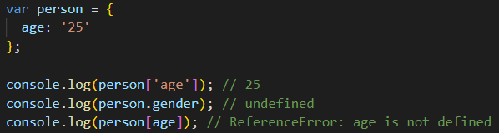
5. 프로퍼티 접근
p. 131
컴공특 3팀
대괄호 프로퍼티 접근 연산자 내부에 지정하는 프로퍼티 키는
반드시 따옴표로 감싼 문자열이어야 함
존재하지 않는 프로퍼티에 접근하면 undefined를 반환 (Ref Error ×)

Slide 24
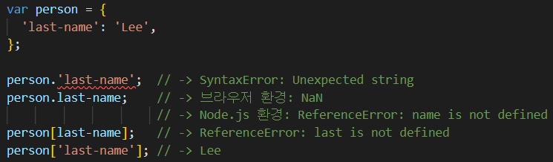
5. 프로퍼티 접근
p. 132
컴공특 3팀
프로퍼티 키가 식별자 네이밍을 준수하지 않는 이름이라면
반드시 대괄호 표기법을 사용해야 한다.
브라우저 환경에는 name이라는 전역 변수가 암묵적으로 존재

Slide 25
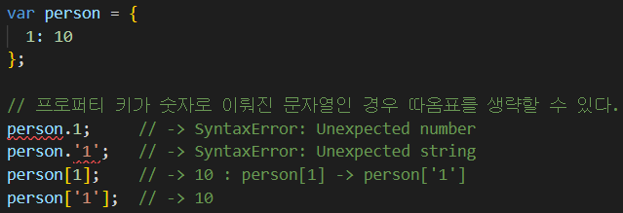
5. 프로퍼티 접근
p. 132
컴공특 3팀
프로퍼티 키가 숫자로 이뤄진 문자열인 경우 따옴표를 생략할 수 있다

Slide 26
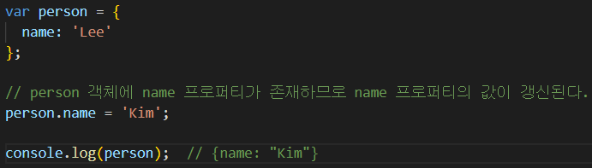
6. 프로퍼티 값 갱신
p. 132
컴공특 3팀
이미 존재하는 프로퍼티에 값을 할당하면 프로퍼티 값이 갱신된다.

Slide 27
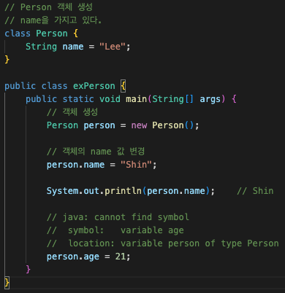
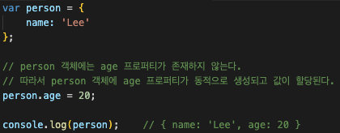
7. 프로퍼티 동적 생성
p. 133
컴공특 3팀
JAVA
Javascript
존재하지 않는 프로퍼티에 값을 할당하면
프로퍼티가 동적으로 생성되어 추가되고
프로퍼티 값이 할당된다.

Slide 28
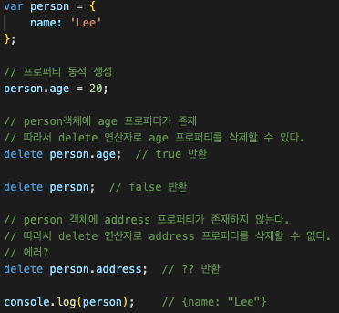
8. 프로퍼티 삭제
p. 133
컴공특 3팀
> delete 연산자는 객체의
프로퍼티를 삭제한다.
> delete 연산자의 피연산자는 프로퍼티 값에 접근할 수 있는 표현식이어야 함
﹖？﹖ 함께 생각해봅시다!
delete person.address는 에러가 발생 할까요?
왜 그럴까요?

Slide 29
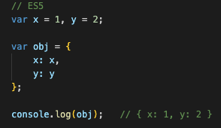
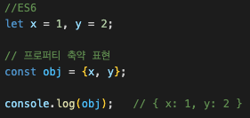
9. ES6에서 추가된 객체 리터럴의 확장 기능
p. 134
컴공특 3팀
- 프로퍼티 축약 표현
ES5
ES6

Slide 30
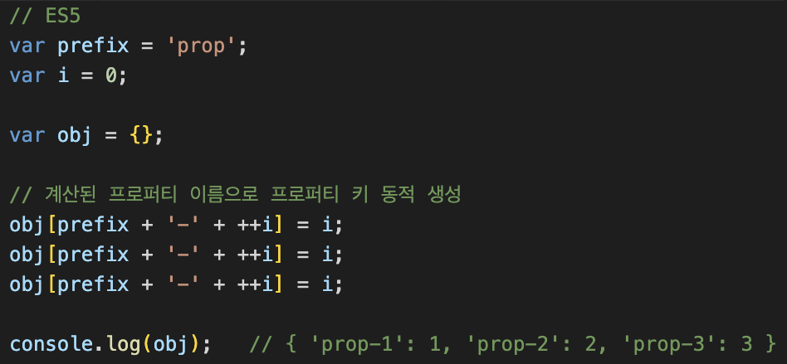
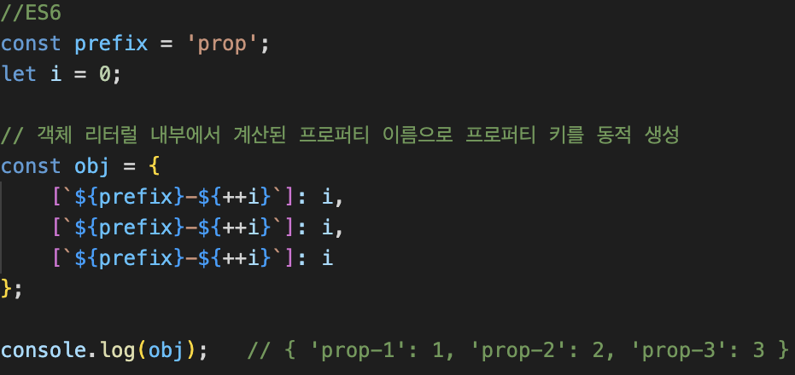
9. ES6에서 추가된 객체 리터럴의 확장 기능
p. 135
컴공특 3팀
- 계산된 프로퍼티 이름
ES5
ES6

Slide 31
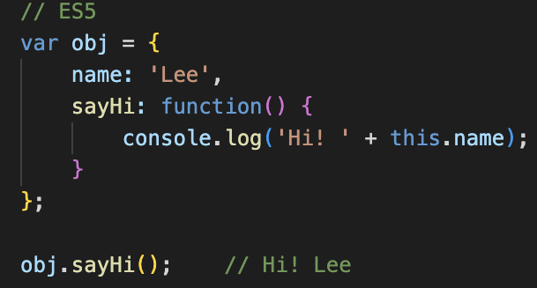
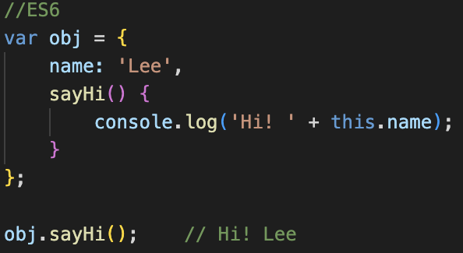
9. ES6에서 추가된 객체 리터럴의 확장 기능
p. 135
컴공특 3팀
- 메서드 축약 표현
ES5
ES6

Slide 32
Thank you

